Slide 1

РЕСПУБЛИКА МАЪНАВИЯТ ВА МАЪРИФАТ МАРКАЗИ ходимларининг
ВАТАН ХИМОЯЧИЛАРИГА БАЙРАМ ТАБРИГИ

Slide 2

Ассалому алайкум, Ҳурматли аскар ва
сержантлар, офицер ва бўлғуси генераллар, Ватанимиз лочинлари юртимизнинг муносиб посбонлари!
Сизларни яқинлашиб келаётган бутун халқимиз учун азиз бўлган мамлакатимиз ҳаётидаги улуғ байрам Ватан ҳимоячилари куни ва Ўзбекистон Республикаси Қуролли Кучлари ташкил этилганлигининг 26 йиллиги муносабати билан чин юракдан самимий муборакбод этаман. Юртимиздаги тинчлик, барқарорлик ва осуда ҳаётнинг хукм суришида энг аввало, Ватанимизнинг мард ўғлонлари Сиз ҳарбийларнинг муносиб ҳиссангиз айниқса, беқиёсдир. Ўзбекистон Республикасининг Биринчи Президенти Ислом Каримов фармони билан 1991 йил 6 сентябрда Мудофаа ишлари вазирлиги ташкил этилган бўлса, 1992 йил 14 январь мамлакатимизда Ватан ҳимоячилари куни дея эълон қилинди. Мазкур кун бугунги кунда юртимизда тарихий сана сифатида кенг нишонлаб келинмоқда.

Slide 3
Буюк аждодларимиз,
Ватанимиз озодлигини босқинчилардан муносиб ҳимоя қилиб, ёвуз душманларга қарши мардонавор курашган буюк Ватандошларимиз Широқ, Тўмарис, Спитамен, Жалолидин Мангуберди, Темур Малик, Нажмиддин Кубро, Амир Темур, Бобур каби миллий қаҳрамонларимизнинг кўрсатган жасоратини ҳарбий хизматчиларимизга ўрнак сифатида кўрсатишдан биз доимо фахрланамиз. Ҳозирги кунда Қуролли Кучларимиз ташкилий ва таркибий жиҳатдан анча такомиллашди. Тузилмаларнинг ҳаракатчанлиги, жанговар қобилияти, ҳарбийларнинг жисмоний ва маънавий тайёргарлиги ошиб бормоқда. “Ҳарбий тайёргарлик жиҳатдан энг кучли давлатлар рейтинги”да ўз ўрнига эга бўлди.

Slide 4

АСКАР
Сафларда қад кериб турган эй аскар,
билгил мардни кўрса чекинар хатар.
Юракни билакни этгил сафарбар,
Гулдай дийдорингни асра ҳамиша!
Дуоси сўзлари ёдингда турсин
Нур инган юзлари ёдингда турсин
Меҳрли кўзлари ёдингда турсин
Она ватанингни асра ҳамиша
Ватан фарзандлари парвона ҳалак,
Оға-ини эса мағрур довюрак
Чин ўғлонлар бўлар ватанга тиргак
Ортингдаги дуогўй халқинг асрагин
Ватан ор тимсоли, ватан номус шон
Номус билан азиз сналгай инсон
Сен орингга қўрғон, ор-сенга қўрғон
Орингни-борингни асра ҳамиша!

Slide 5
Биз яшаётган бугунги замон ҳеч қачон бир жойда тўхтаб турмаслигини барчамиз ўзимизга доимо яхши тасаввур қилганмиз ва тасаввур қиламиз. Ҳозирги кунда жаҳон миқёсида вазият қандай тез ўзгариб, дунёнинг айрим минтақаларида аҳвол тобора кескин тус олаётгани, турли қарама-қаршиликлар, можаро ва қон тўкишлар кучайиб, халқаро терроризм, экстремизм ва радикализм хавфи ортиб бораётгани, яқин ён-атрофимизда давом этаётган ҳарбий тўқнашувлар бизда чуқур ташвиш ва хавотир туйғусини уйғотсада, биз ватанимиз даҳилсизлигини кўз қорачиғидек қўриқлаётган сиз каби аскарлар борлигидан ҳамиша мамнун ва ҳотиржаммиз.

Slide 6
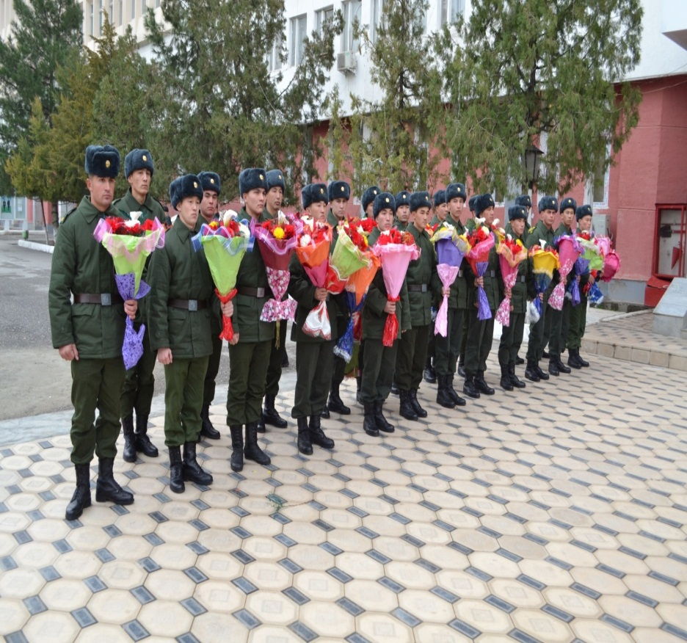
Ҳар қандай
жамият ва давлат
ҳаётида тинчлик ва барқарорликни
таъминлаш, юртда хотиржамлик,
осуда ҳаётнинг ҳукм суриши энг ав-
вало, ўша мамлакат Қуролли Кучлари-
нинг ҳарбий қудрати, жанговарлик
қобилияти билан белгиланади. Мамлакат мудофаасининг
салоҳияти, профессионаллик даражаси, ҳарбийларнинг ҳар томонлама пухта жисмоний тайёргарлиги ва интизомига бевосита боғлиқ. Бугунги кунда юртимизда ҳарбий хизматчиларни она Ватанга фидоий, мард, жасур, садоқатли этиб тарбиялаш Давлатимизнинг бош мақсадидир. Ўтмишда ва бугунги кунда ҳам бутун дунё аҳли бизнинг буюк ўтмишимиз ва шонли тарихимизга доимо хавас билан қараган ва ҳозир ҳам қараб келмоқда. Барчангизга байрам муборак бўлсин азиз юотимиз посбонлари.

Slide 7
ЭЪТИБОРЛАРИНГИЗ УЧУН РАХМАТ!
ҲАМИША
СОҒ-САЛОМАТ БЎЛИНГ Мусаев Мансур

